Slide 1
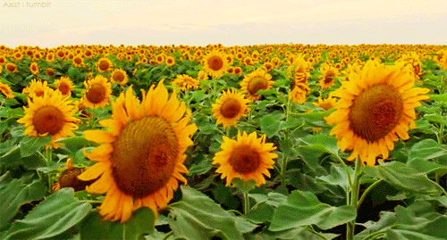
সবাইকে আজকের ক্লাসে স্বাগতম

Slide 2
শিক্ষক পরিচিতি
নাহিদাল আরজিন
সহকারী শিক্ষক
২০নং বদ্দীপুর সরকারি প্রাথমিক বিদ্যালয়
সাতক্ষীরা সদর, সাতক্ষীরা।

Slide 3
পাঠ পরিচিতি
বিষয় - আমার বাংলা বই
শ্রেণি - ৫ম
পাঠ - স্বদেশ
পাঠ্যাংশ - এই যে নদী……দিন কাটে।
সময় - ৪০ মিনিট
তারিখ- ১৬/০৫/২০২১

Slide 4
শিখনফল
১.২ সহজ বাক্য শুনে বুঝতে পারবে।
২.1 প্রমিত উচ্চারণে ও ছন্দ বজায় রেখে কবিতা আবৃত্তি করতে পারবে।
১.৪.১ পাঠ্যপুস্তকের পাঠ শ্রবণযোগ্য স্পষ্ট স্বরে ও প্রমিত উচ্চারণে সাবলীলভাবে পড়তে পারবে।
২.৫.২ বাংলাদেশের প্রাকৃতিক বৈচিত্র্য বিষয় সংশ্লিষ্ট প্রশ্নোত্তর লিখতে পারবে।

Slide 5
চলো একটি ভিডিও উপভোগ করি
হ্যাঁ,তোমরা ঠিক বলেছ এটি বাংলাদেশের প্রাকৃতিক দৃশ্যের ছবি।
ভিডিওতে তোমরা কি দেখতে পেলে?
ভিডিওতে কোন দেশের প্রাকৃতিক দৃশ্য দেখতে পেলে?

Slide 6
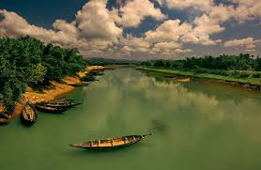
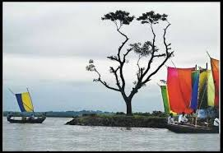
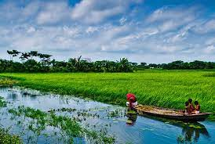
এসো আমরা এখন কিছু ছবি দেখি
ছবিতে কী দেখতে পাচ্ছি?
আমাদের দেশ একটি নদীমাতৃক দেশ। এ দেশের প্রায় সব খানেই ছোট বড় অনেক নদী আছে।

Slide 7
পাঠ ঘোষণা
তাহলে আজকে আমাদের পড়ার বিষয়
স্বদেশ
লিখেছেন
আহসান হাবীব

Slide 8
কবি পরিচিতি
সাহিত্যের ব্যাপ্তিঃ তিনি শিশু-কিশোরদের জন্য প্রচুর ছড়া ওকবিতা লিখেছেন।তাঁর কবিতার ছন্দ ও শব্দ সহজেই মন কাড়ে।তিনি শুধু কবিই ছিলেন না। দীর্ঘদিন তিনি নানা পত্রিকার সাহিত্যর পাতার সম্পাদকের দায়িত্ব পালন করেছেন।
জন্মঃ ২রা জানুয়ারি ১৯১৭ সালে পিরোজপুর জেলার শঙ্করপাশা গ্রামে কবি জন্মগ্রহণ করেন।
উল্লেখযোগ্য কাব্য গ্রন্থঃ বৃষ্টি পড়ে টাপুর টুপুর ও ছুটির দিন দুপুরে তাঁর বিখ্যাত শিশুতোষ কাব্যগ্রন্থ।
মৃত্যুঃ ১৯৮৫ সালের ১০ই জুলাই তিনি মৃত্যুবরণ করেন।

Slide 9
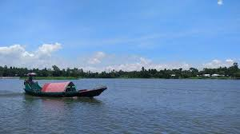
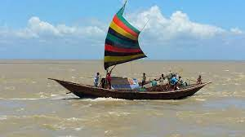
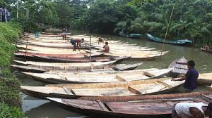
ছবির সাথে কবিতা পড়ি
এই যে নদী
নদীর জোয়ার
নৌকা সারে সারে,

Slide 10
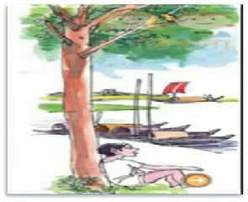
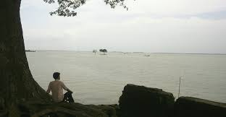
ছবির সাথে কবিতা পড়ি
একলা বসে আপন মনে
বসে নদীর ধারে-
এই ছবিটি চেনা।

Slide 11
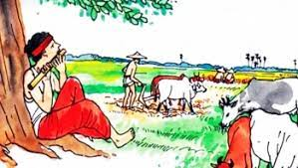
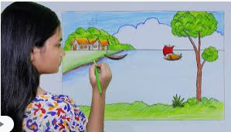
ছবির সাথে কবিতা পড়ি
মনের মধ্যে যখন খুশি
এই ছবিটি আঁকি

Slide 12
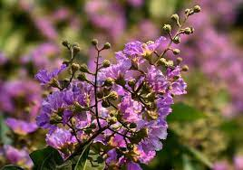
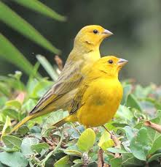
ছবির সাথে কবিতা পড়ি
এক পাশে তার জারুল গাছে
দুটি হলুদ পাখি-

Slide 13
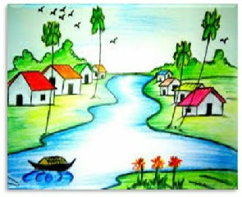
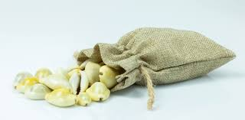
ছবির সাথে কবিতা পড়ি
এমনি পাওয়া এই ছবিটি
কড়িতে নয় কেনা।

Slide 14
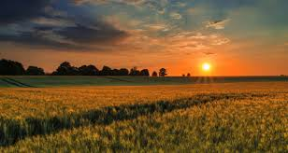
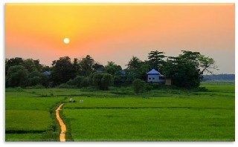
ছবির সাথে কবিতা পড়ি
মাঠের পরে মাঠ চলেছে
নেই যেন এর শেষ

Slide 15
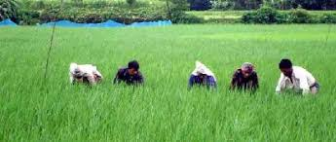
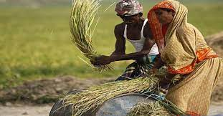
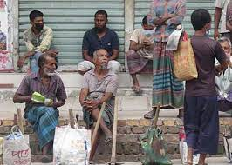
ছবির সাথে কবিতা পড়ি
নানা কাজের মানুষগুলো
আছে নানান বেশ।

Slide 16
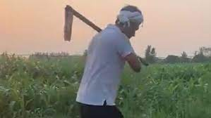
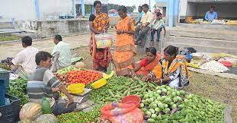
ছবির সাথে কবিতা পড়ি
মাঠের মানুষ যায় মাঠে আর
হাটের মানুষ হাটে।

Slide 17
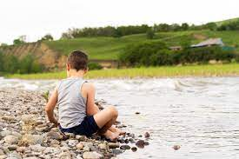
ছবির সাথে কবিতা পড়ি
দেখে দেখে একটি ছেলের
সারাটি দিন কাটে।

Slide 18
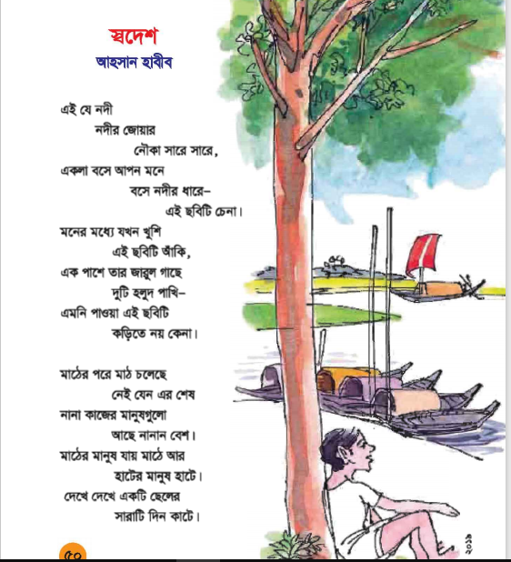
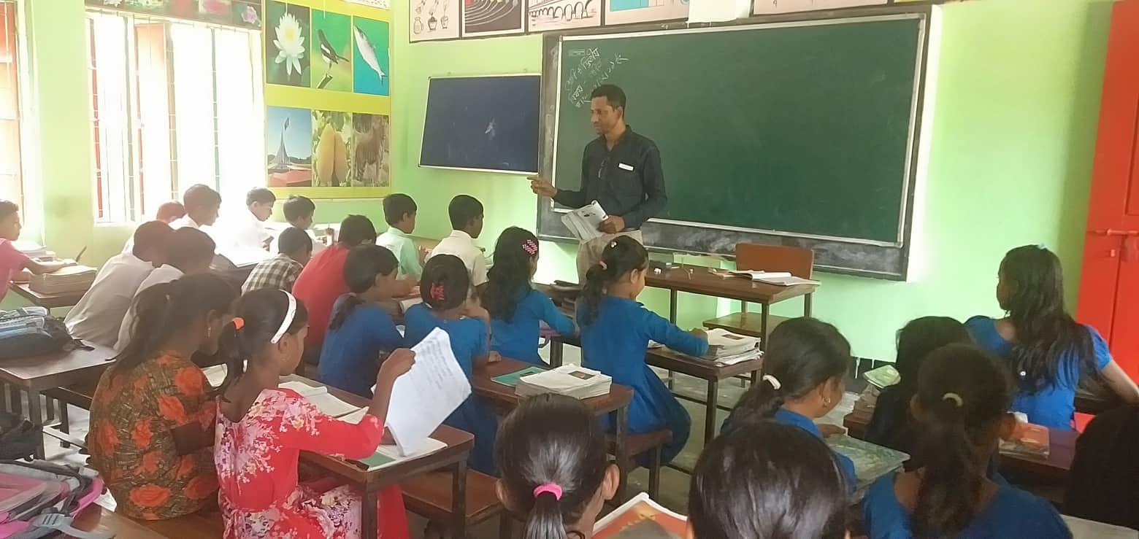
শিক্ষকের আদর্শ আবৃত্তি

Slide 19
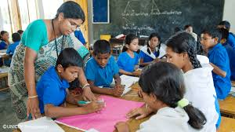
দলে আবৃত্তি
শিক্ষার্থীরা দলে আবৃত্তি করবে শিক্ষক ঘুরে ঘুরে পর্যবেক্ষন করবেন।

Slide 20
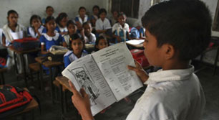
একক কাজ

Slide 21
নতুন শব্দের অর্থ যেনে নিই
স্বদেশ
নিজের দেশ
কড়ি
সারি সারি
বেশ
ভালো
সারে সারে
টাকা পয়সা

Slide 22
জোড়ায় কাজ
1) এই কবিতার কবির নাম লিখ।
২) কবিতার লাইনগুলো সাজিয়ে লিখ।
একলা বসে আপন মনে
নৌকা সারে সারে
নদীর জোয়ার
এই যে নদী

Slide 23
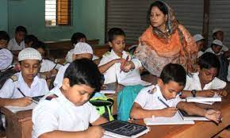
দলীয় কাজ
গোলাপ দল: গ্রাম বাংলার কোন ছবিটি আমাদের চেনা?
বকুল দল: কোন ছবিটি টাকা দিয়ে কেনা যায় না?

Slide 24
বাড়ীর কাজ
আগামী ক্লাসে বাংলাদেশের প্রাকৃতিক বৈচিত্র্য সম্পর্কে ৫টি বাক্য লিখে আনবে।

Slide 25
ধন্যবাদ

